Slide 1
자바
오류(error)
예외처리
Checked Exceptiom
runtime Exceptiom
컴파일러에 의해 체크됨
(반드시 구현)
데이터에따라 예외가 발생
(구현을 강제하진 않는다)

Slide 2
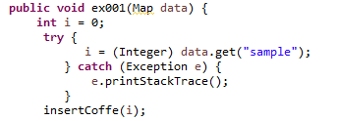
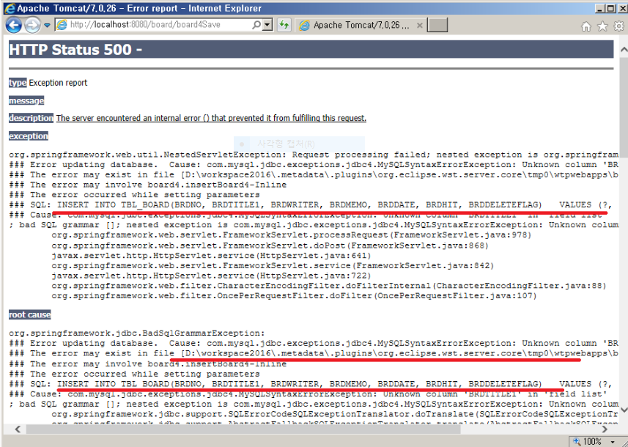
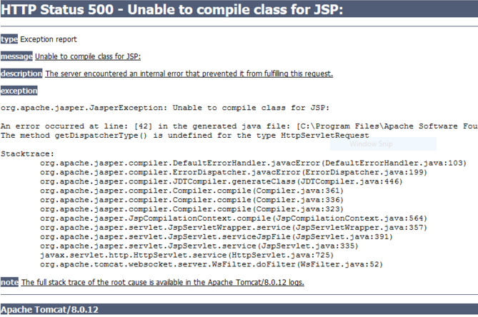
Why?
대부분의 시스템은 콘솔로 출력되는 에러 메시지를 로깅하도록 설정 되있기 떄문
안전하지 않은 예외처리

Slide 3
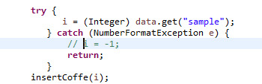
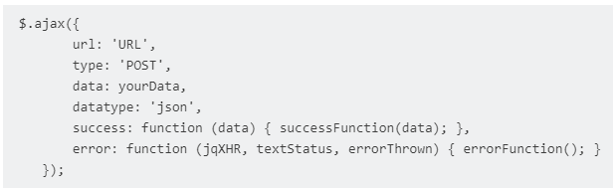
안전하지 않은 예외처리
자바코드
Ajax 코드(error)

Slide 4
1) www.naver.com/id=‘abc’&password=‘1234’
2) www.naver.com/id=&password=
1번의 경우 null이 아니지만 2번의 경우는 null 값이 들어 올 수 있기 때문에
외부에서 유입된 객체는 반드시 null을 체크 후 사용해야 한다.

Slide 5
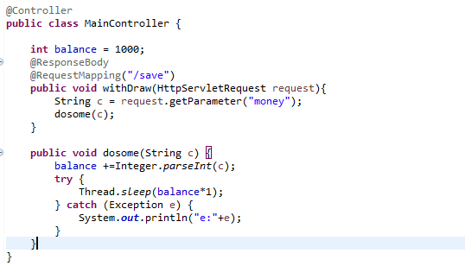
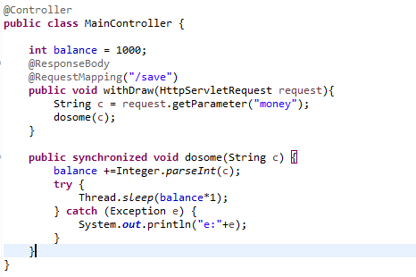
스레드 공유 데이터에 대한 동기화 처리 부재
잘못된 코드
수정된 코드

Slide 6
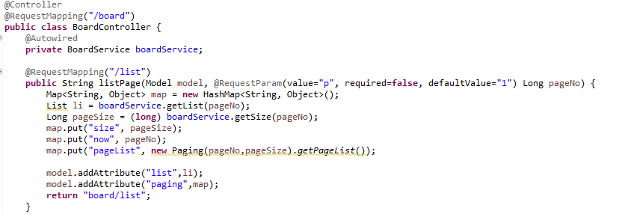
스레드 공유 데이터에 대한 동기화 처리 부재
그럼 이것은?

Slide 7
캡슐화 위배
캡슐화 이유
객체의 필드(속성), 메소드를 하나로 묶고, 실제 구현 내용을 외부에 감추는 것을 말한다. ... 필드와 메소드를 캡슐화하여 보호하는 이유는 외부의 잘못된 사용으로 인해 객체가 손상되지 않도록 하는데 있다.
배열을 일반 getter, setter로 사용하면 getter만 해도 원본 데이터를 변경 할 수 있다.
그럼으로 배열을 캡슐화 할 경우에는 복사를 이용해서 캡슐화 해야한다

Slide 8
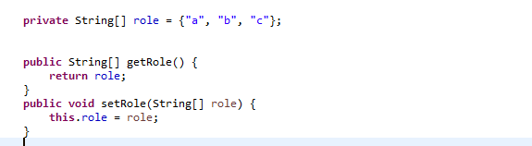
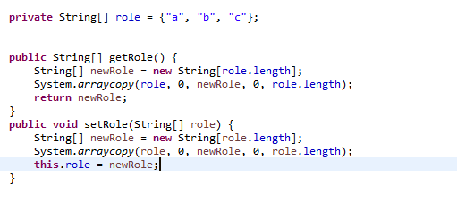
잘못된 캡슐화
나쁜 예
좋은 예

Slide 9
잘못된 api 사용
중요한 결정을 외부데이터로 받아 쓰는 것은 좋지않다.
DNS 스푸핑 을 당하기 쉽다.
DNS 스푸핑?
DNS 스푸핑의 공격자는 사용자 컴퓨터에서 전달되는 요청 내용을 중간에서 탈취, 변조하여 악성 사이트로 유도합니다. 또한 DNS 서버가 해킹되어 사용자 컴퓨터 내에 저장되어 있는 DNS를 바꿔 치기 하는 경우, 가짜 웹사이트에서 사용자가 입력하는 정보를 탈취하는 파밍 공격으로 이어지기도 합니다.

